Slide 1
Я с бабушкой своею дружу давным давно…

Slide 2
Войтова Нина Рихардовна

Slide 3
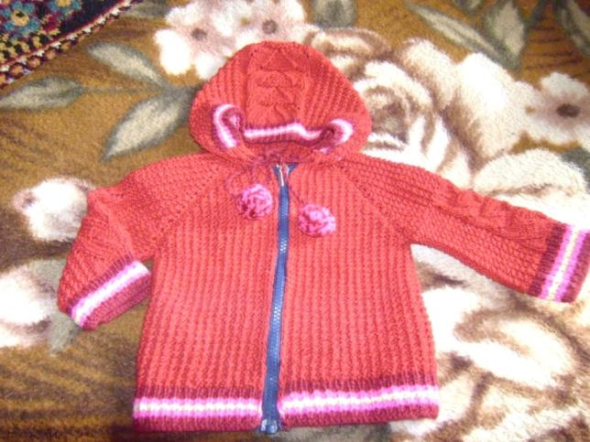
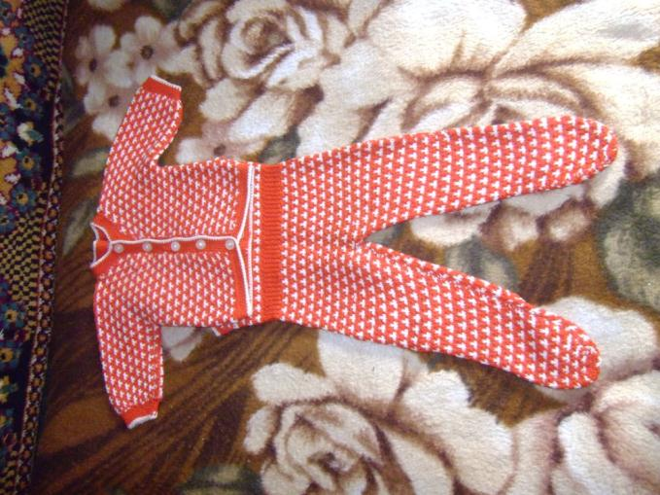
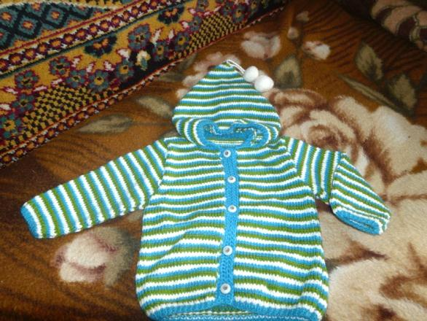
У моей бабушки золотые руки

Slide 4
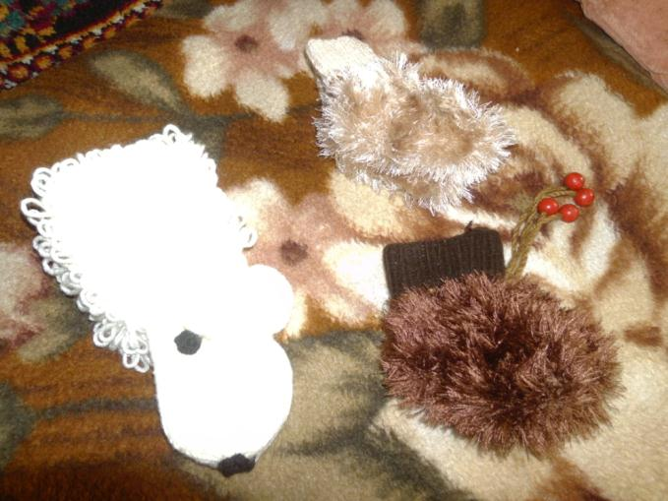
Готовимся к зиме

Slide 5
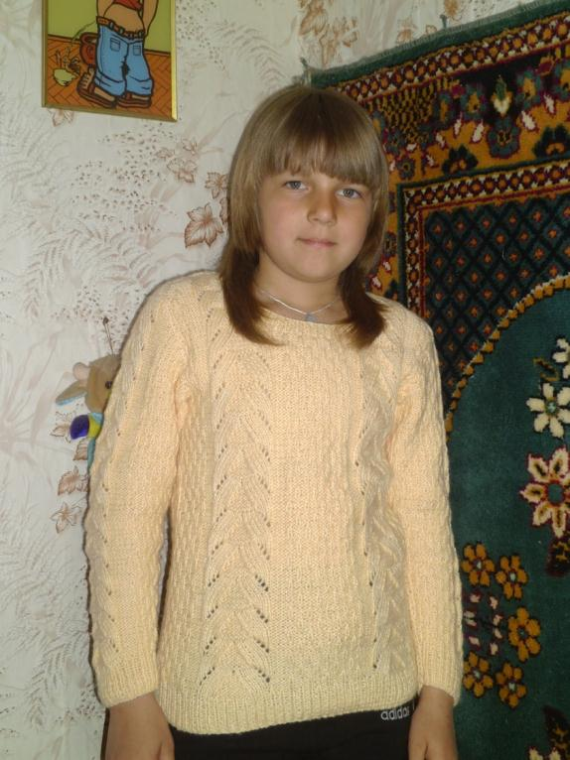
И меня нарядила

Slide 6
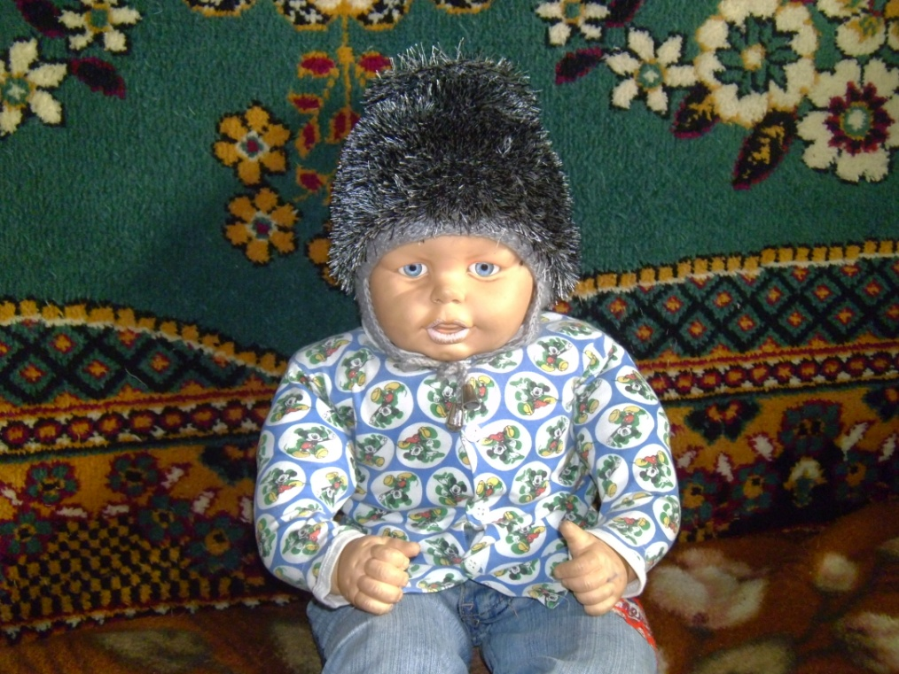
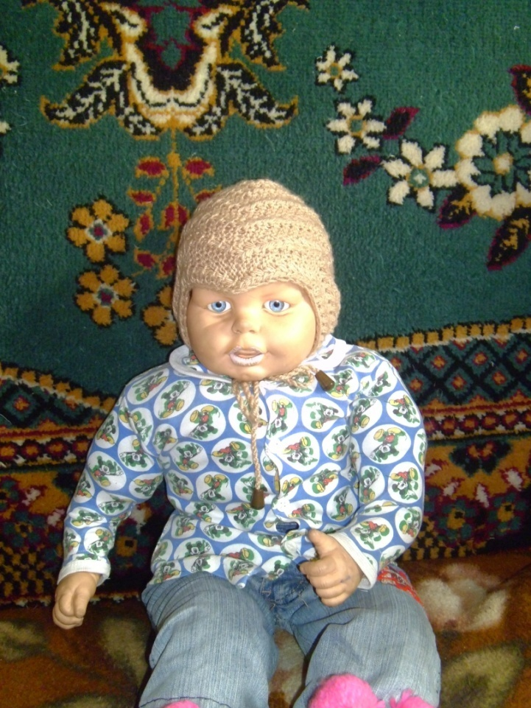
И кукол бабушка нарядила

Slide 7
Бабушкины цветочки

